Slide 1

EHBO over energieprijzen en jaarafrekeningen
22 februari 2022
Voor hulpverleners en welzijnswerkers

Slide 2

Waarom deze webinar?
    Jou geruststellen.
    Je handvaten aanreiken.
    Helaas, er zijn geen kant-en-klare oplossingen
    De situatie is niet ideaal.
    We kunnen het voor niemand ideaal maken.
Notes:
Deze webinar en PP is opgesteld door Stad Turnhout en Saamo.
Aangezien we beide niet perfect zijn in pp en omdat de tijd kort is, zal je zien dat we op elke dia onze twee logo’s hebben staan. Hopelijk is de inhoud wel goed voor je en kan je er effectief mee verder.
Ja, er komt miserie aan. We kunnen doen wat we kunnen doen.
We zullen niet iedereen kunnen bereiken.
We zullen waarschijnlijk niet iedereen oplossingen kunnen bieden.

Slide 3
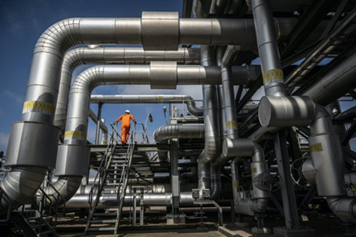
Wat is er aan de hand op de energiemarkt?
Paniek en onzekerheid
op de energiemarkt
(Europa en de wereld)
    Geopolitieke discussies
    Meer vraag naar energie (coronaherstel)
    Klimaatverandering en energietransitie
      Elk land zoekt naar oplossingen
      (gascentrales)
      Aanpassingsperiode
    Voorspelling strenge winter
Notes:
Paniek en onzekerheid op de markt (Europa en de wereld)
Groothandelprijzen stijgen ongezien
Veel onzekerheid
Afwachtend
Weerstand
Angst
Variabele contracten tot 300% duurder

Slide 4

Wat is er aan de hand op de energiemarkt?
  Hoelang nog?
    Dat weet niemand.
    Nog enkele maanden.
    Zeker deze winterperiode.
    Zekerheid:
    de prijzen dalen nooit meer tot
    het niveau van voor oktober 2021.

Slide 5
Hoe hoog stegen de prijzen voor elektriciteit en gas?
  Eerst even dit:
    De goedkoopste kWh is de kWh die je niet verbruikt.
    Energiezuinige huizen zijn de belangrijkste buffer tegen prijsstijgingen.
    Er is geen crisis op het vlak van waterfacturen.
Cijfers:
Bron: https://www.vreg.be/nl/energiemarkt-cijfers

Slide 6
Stijging elektriciteitsprijzen
 | Elektriciteit Prijs / kWh (incl. BTW) | Elektriciteit Prijs / 3500 kWh (incl. BTW) | Elektriciteit Prijs/dag (incl. BTW)
Jan 2018 | € 0.27 | € 938.21 | € 2.57
Jan 2019 | € 0.28 | € 984.54 | € 2.70
Jan 2020 | € 0.26 | € 901.69 | € 2.47
Jan 2021 | € 0.25 | € 890.85 | € 2.4
Juli 2021 | € 0.29 | € 1001.38 | € 2.74
Okt 2021 (start prijsstijgingen) | € 0.35 | € 1210.64 | € 3.32
Nov 2021 | € 0.40 | € 1411.10 | € 3.87
Jan 2022 | € 0.50 | € 1755.84 | € 4.80

Slide 7
Stijging gasprijzen
 | Gas Prijs / kWh (incl. BTW) | Gas Prijs / 23 260 kWh (incl.BTW) | Gas Prijs/dag (incl. BTW)
Jan 2018 | € 0.05 | € 1202.80 | € 3.30
Jan 2019 | € 0.06 | € 1297.80 | € 3.55
Jan 2020 | € 0.05 | € 1074.37 | € 2.94
Jan 2021 | € 0.05 | € 1071.18 | € 2.93
Juli 2021 | € 0.06 | € 1380.85 | € 3.78
Okt 2021 (start prijsstijgingen) | € 0.10 | € 2235.20 | € 6.12
Nov 2021 | € 0.12 | € 2781.38 | € 7.62
Jan 2022 | € 0.16 | € 3660.22 | € 10.02

Slide 8
Stijgt het sociaal tarief ook?
  Sociaal tarief
    Gunstig tarief voor bep. rechthebbenden
    Ongeacht leverancier of netbeheerder
  Stijging? Ja, maar met beschermingsmechanisme
    Om de drie maanden prijsaanpassing
    Per keer max. stijging
      10% E (max. 20%/jaar)
      15% gas (max. 25%/jaar)

Slide 9
Wie heeft recht op sociaal tarief?
  Altijd
    Mensen met leefloon of inkomensgarantie
    Mensen met invaliditeit van FOD Sociale Zekerheid (+ 66%)
    Sociale huurder met collectief verwarmingssysteem (gas)
  Tijdelijk uitgebreide groep
    Mensen met verhoogde tegemoetkoming
      Belastbaar inkomen € 22.315,89
      Persoon ten laste ​€ 4.131,28
    Tot 30 juni 2022

Slide 10
Prijs sociaal tarief elektriciteit
 | Elektriciteit Prijs / kWh (incl. BTW) | Elektriciteit Prijs / 3500 kWh (incl. BTW) | Elektriciteit Prijs/dag (incl. BTW)
Jan 2021 | € 0.18 | € 637.57 | € 1.75
Apr 2021 | € 0.20 | € 700.15 | € 1.92
Jul 2021 | € 0.21 | € 743.02 | € 2.04
Okt 2021 | € 0.23 | € 796.01 | € 2.18
Jan 2022 | € 0.24 | € 848.27 | € 2.32

Slide 11
Prijs sociaal tarief gas
 | Gas Prijs / kWh (incl. BTW) | Gas Prijs / 3500 kWh (incl. BTW) | Gas Prijs/dag (incl. BTW)
Jan 2021 | € 0.02 | € 490.24 | € 1.34
Apr 2021 | € 0.02 | € 561.18 | € 1.54
Jul 2021 | € 0.02 | € 575.61 | € 1.57
Okt 2021 | € 0.03 | € 638.41 | € 1.75
Jan 2022 | € 0.03 | € 688.98 | € 1.89

Slide 12
Wie betaalt het ontradingstarief van netbeheerder Fluvius?
  Klanten die door hun leverancier zijn gedropt en geen recht hebben op sociaal tarief.
Opgelet:
Tarief noodleverancier:
    als je leverancier failliet ging en je nog geen andere leverancier hebt.
    Zeer duur tarief op de markt.

Slide 13
Prijs elektriciteit netbeheerder Fluvius (ontradingstarief)
 | Elektriciteit Prijs / kWh (incl. BTW) | Elektriciteit Prijs / 3500 kWh (incl. BTW) | Elektriciteit Prijs/dag (incl. BTW)
Jan 2021 | € 0.25 | € 870.58 | € 2.39
Apr 2021 | € 0.25 | € 880.63 | € 2.41
Jul 2021 | € 0.26 | € 904.36 | € 2.48
Okt 2021 | € 0.28 | € 984.16 | € 2.70
Jan 2022 | € 0.34 | € 1201.40 | € 3.29

Slide 14
Prijs gas netbeheerder Fluvius
(ontradingstarief)
 | Gas Prijs / kWh (incl. BTW) | Gas Prijs / 3500 kWh (incl. BTW) | Gas Prijs/dag (incl. BTW)
Jan 2021 | € 0.04 | € 980.66 | € 2.69
Apr 2021 | € 0.05 | € 1077.20 | € 2.95
Jul 2021 | € 0.05 | € 1118.15 | € 3.06
Okt 2021 | € 0.06 | € 1435.20 | € 3.93
Jan 2022 | € 0.10 | € 2389.31 | € 6.55

Slide 15
Conclusies prijzen (1)
  Gas steeg het hardst
    3 dubbel! (bij variabele contracten en nieuwe vaste contracten).
    Onzekere toekomst. Geen voorspellingen mogelijk.
  Sociaal tarief
    Ongeveer 1/3 van het normale tarief.
    Maar niets is ‘normaal’.
  Ontradingstarief netbeheerder
    Momenteel bij de goedkoopste tarieven.
    Maar voor hoelang nog?

Slide 16
Conclusie prijzen (2)
  Budgetmeter
    Prepaidsysteem
    Voor mensen met betalingsproblemen bij de ‘sociale leverancier’ (netbeheerder)
    Hogere opladingen nodig!
      Sociaal tarief
      Ontradingstarief
  Mensen net boven verhoogde tegemoetkoming
    Voorschotten van € 400 zijn niet abnormaal
    Hoge jaarafrekeningen + verhoogde voorschotten

Slide 17
Recente maatregelen federale overheid
  Verlenging sociaal tarief voor uitgebreide groep tot 30 september
  BTW-verlaging op elektriciteit en gas van 21 naar 6 procent tot 30 september
    Voor elektriciteit al ingegaan
    Voor gas vanaf april
  € 100 verwarmingscheque
    Via tussentijdse facturen
  Cheque voor stookoliegebruikers
    Tegemoetkoming via cheque van 200 euro, per domicilie
    Bovenop de eerdere verwarmingspremie van 100 euro.

Slide 18

Recente maatregelen federale overheid
  Wat is het effect?
    Geschatte korting van € 165 per gezin
    Bij hoge voorschotten: slechts een prikje.
    Bij slechte huisvesting: slechts een prikje.
    Mensen in energiezuinige woningen: welgekomen cadeau
    Wij verwachten geen extra maatregelen meer van de federale overheid.

Slide 19

Wat kan je zelf doen?
  Op zoek naar een goedkope leverancier en een goed contract
    Hoe lees je een contract?
    Vaste en variabele tarieven: korte uitleg
    Wie is de goedkoopste leverancier?
    Wat bij faillissement leveranciers?

Slide 20
Hoe lees ik een contract?
  Welke gegevens zijn belangrijk?
    Naam van het contract
      → Let op met oude contracten!
    Einddatum contract
      Einddatum huidig contract.
      Geen actie = stilzwijgende verlenging (aangepaste tarieven)
    Vast/variabel
      → Niet altijd duidelijk leesbaar
    Waar vind je deze gegevens?
    Bij de contractgegevens
      → Op de jaarafrekening
      → Op de tussentijdse facturen (normaal gezien)
      → Digitale klantenzone

Slide 21
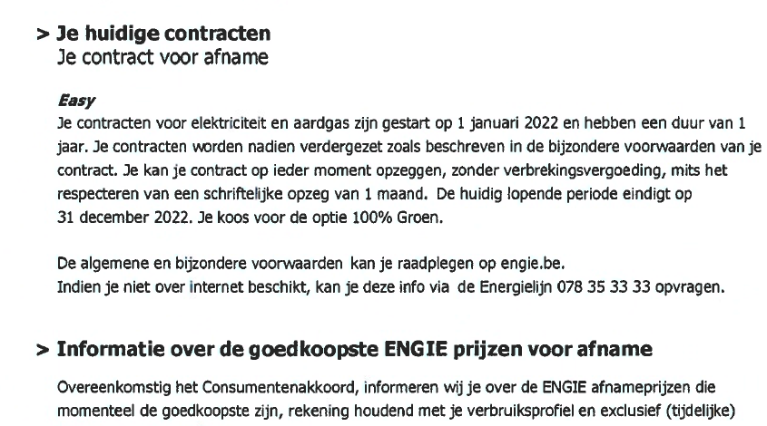

Slide 22


Vast of variabel … wat kies je best vandaag?
  Advies?
    Moeilijk, wel kleine truc.
    Er zijn duidelijke rationele argumenten
    Persoonlijke keuze: wat voelt goed?
  Should I stay or should I go
  If I go there will be trouble
  If I stay it will be double
  So come on and let me know
  Should I stay or should I go

Slide 23

Vast of variabel?
Wat kies je best vandaag?
  Vast:
      Ik wil graag zekerheid.
      Ik krijg snel stress, dus wil geen ‘gedoe’.
      Ik wil niet dat mijn prijs elke maand stijgt of daalt.
      Ik wil weten wat me te wachten staat.
  Variabel:
      Ik weet dat de prijs stijgt.
      Ik weet ook dat de prijs daalt.
      Als ik voor variabel kies, geniet ik als eerste mee van de prijsdalingen.

Slide 24
Vast of variabel?
Wat kies je best vandaag?
  Opgelet:
    Variabel vaak goedkoper, maar met meer risico.
      Vaak start de variabele prijs lager
      Vaste prijzen compenseren hoge en lage prijzen op de groothandelsmarkt. Leveranciers willen geen verlies maken.
    Momenteel verkopen leveranciers het liefst variabele contracten
      Bv. Engie: vast contract krijg je enkel telefonisch
      Bv. Luminus: goed ‘verstopt’ op hun website (https://www.luminus.be/nl/prive/elektriciteit-gas/prijslijsten/)
      Callcentra: wachttijd van half uur en langer

Slide 25
Vast of variabel?
Wat kies je best vandaag?
  Opgelet:
    Steeds minder leveranciers met vaste prijs. Wie nog wel?
      Engie
      Luminus
      Total Energies (nieuwe naam Lampiris)
  Tip:
Vanaf 1 juli geen sociaal tarief meer? Kies een leverancier met vast en variabel. Makkelijker te switchen van vast naar variabel.

Slide 26

Wie is de goedkoopste leverancier?
  Zeer vaak gestelde vraag

Slide 27










Verschillende leveranciers van gas en elektriciteit
… en vele anderen …

Slide 28
Verschillende contracten bij één leverancier
Voorbeeld: Voorbeeld:
  Easy vast
  Easy variabel
  Easy3 vast
  Flow variabel
  Direct vast
  Direct variabel
  Drive vast
  Dynamic Variabel
Actief+
BeGreen Fix
Basic
Comfy
Comfy+
Comfy Flex
Comfy Plugin
Comfy Shine
Eco+
Ecoflex
Essential
Optifix
Optimal

Slide 29
Mijn leverancier ging failliet.
Wat moet ik doen?
  Zoek een andere leverancier via de V-test en sluit een contract af.
  Voorstel van de ene leverancier naar een andere leverancier
Essent → Luminus
Watz → Mega
  Noodleverancier = Fluvius
Heel duur!
Tarief noodleverancier ≠ ontradingstarief

Slide 30

De V-test
  Leveranciersvergelijking die alle contracten vergelijkt.
  Makkelijk in te vullen
  Interpreteren vraagt wat aandacht
    Internetcontract
    Vast/variabel
    Vaste jaarvergoeding
    Groene of grijze stroom
    Contracten vergelijken is makkelijk
Website: https://vtest.vreg.be/

Slide 31
Andere vergelijkingstools
  Overheid
V-test (VREG)
CREG-scan
  Commercieel met CREG-label
Aanbieders.be
Mijn energie.be
  Commercieel - weinig betrouwbaar
Besparen kan
Save smart

Slide 32

Groepsaankopen
  Ichoosr = betrouwbaar
    Samenaankoop provincie
    Test-Aankoop
    Nieuwsblad/Knack
  Tip:
    Heel eenvoudig in te schrijven.
    Stap naar normale en stabiele prijs.
    Brengt rust voor veel mensen.
  Opgelet:
    Laatste keer prov. Antwerpen niet gelukt
    West-Vlaanderen: Mega – 23% lager dan actuele prijs - variabele prijs
Notes:
Voorstel met een variabel tarief
Het is de eerste keer dat een groepsaankoop een contractvoorstel met een variabel tarief oplevert.
Volgens Dumalin kan dat niet anders. "Contracten met een vast tarief zijn op dit moment niet interessant. Leveranciers hebben nu hogere risicomarges omdat ze niet kunnen voorspellen wat de energieprijs zal doen. Daardoor zijn hun vaste contracten duurder."
De marge die Mega neemt zal niet veranderen
Dumalin garandeert dat het voorstel van Mega de volledige looptijd van het contract interessant blijft. "Bij een variabel tarief heeft een leverancier heeft lagere risicomarge. Daardoor kan Mega een interessant voorstel doen. De prijs voor energie schommelt bij een variabel contract. Maar het tarief wordt wel berekend volgens een vooraf bepaalde formule."
Dat is volgens Dumalin een belangrijke garantie. "De prijs bij een variabel contract wordt berekend op basis van twee factoren: de parameter en de marge. De parameter volgt de markt, de evolutie van de energieprijzen in het algemeen, en die prijs kan je niet vastleggen. Maar er is ook de marge die de leverancier zelf incalculeert. Mega belooft zijn marge tijdens de looptijd van het contract niet te wijzigen."
Bron: de inspecteur radio 2

Slide 33
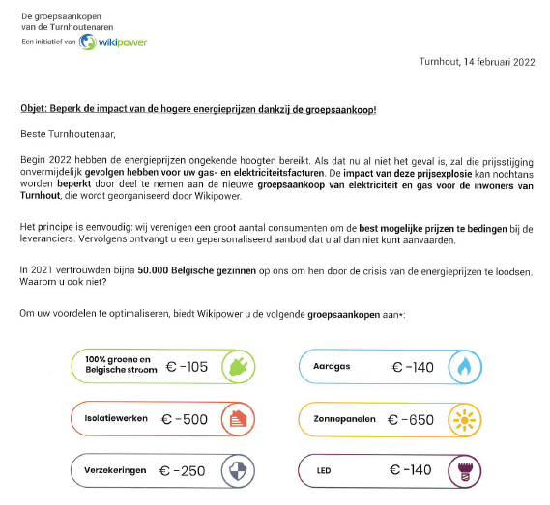
Groepsaankoop
  Opletten met:
    Wikipower
    Oscar samenaankoop
    Save smart

Slide 34
Verkoop op afstand
  Opgelet
Bij de duurste contracten
      Vaste prijzen – hoogste prijzen
      Hoge vaste jaarvergoedingen
  Wie verkoopt op afstand?
    Luminus (contract BeGreen Fix - Mediamarkt)
    Mega (contract Comfy Flex)
    Eneco (contract Zon en Wind / Aardgas plus)
    Total Energies (contract Tip)
    Engie (Contract Easy Fixed 1 jaar)

Slide 35

Verkoop op afstand: informatie
www.turnhout.be/saamo
  Wat vind je er?
    Brochure
    Affiche
    Extra info

Slide 36
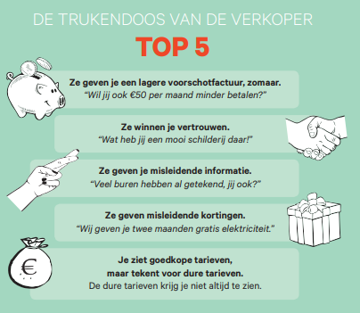

Slide 37


Wat zeggen de verkopers?

Slide 38


Slide 39

  Tip
“Ik bespreek dit eerst met mijn maatschappelijk assistent.”

Slide 40

https://vtest.vreg.be

Slide 41
Energieverbruik opvolgen
  Meterstanden noteren
    Pen en papier (meterkaarten van Fluvius)
    Digitale meter? Klantenzone Fluvius
    www.energieID.be
    Klantenzone van je leverancier
  Hoe vaak?
    Begin: wekelijks
    Daarna: maandelijks
  Opgelet gas
    M³ op de gasmeter, kWh op de factuur (m³ x 10 = kWh )
    Winter hoog verbruik, zomer laag verbruik

Slide 42

Gemiddeld jaarverbruik
  Elektriciteit (4 personen)
3500 kWh
  Gas (woning)
23 260 kWh
Bron: VREG

Slide 43
Gemiddeld jaarverbruik
  Gas
    Appartement 14 000 kWh
    Rijhuis 20 000 kWh
    Half open bebouwing 21 000 kWh
    Open bebouwing 24 000 kWh
  Elektriciteit
    1 persoon 1400 kWh
    2 personen 2300 kWh
    3 personen 3200 kWh
    4 personen 3500 kWh
    5 personen 4300 kWh

Slide 44

Waar extra informeren?
    De Inspecteur (Radio 2)
    Test-Aankoop
    Ombudsman Energie

Slide 45

En dan valt de jaarafrekening in de bus …
Bijvoorbeeld:
    € 2000 jaarafrekening
    Nieuw verhoogd voorschotbedrag
  Eerste advies:
  Niet wachten om stappen te zetten!
  Indien nodig: hulp zoeken!

Slide 46
Jaarafrekeningen komen kort op elkaar
  Voor Turnhout
    Periode jaarafrekeningen:
      Februari
      Maart
      April
    Waarom verspreid?
      Niet iedereen geeft meterstand onmiddellijk door
        Herinneringsbrief en geschatte meterstanden
      Niet iedereen reageert onmiddellijk op een hoog factuur
        Uitstelgedrag tot er aangetekende brieven komen.

Slide 47
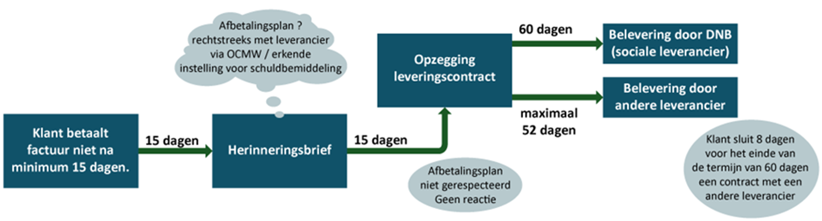
Procedure wanbetaling bij de leverancier

Slide 48
Haalbaar afbetalingsplan mogelijk?
  Leverancier wil afbetalingsplan met max. 12 schijven
    Om schuldenvrij te zijn vóór de volgende jaarafrekening
    Vb. € 2000 jaarafrekening
      € 170 per maand afbetaling
      Hoger voorschotfactuur
    1 keer afbetaling niet betalen = afbetaalplan wordt stopgezet
      Kost moeite om terug op te starten
      Zo niet?
        incassobureau of deurwaarder
        Via een drop naar de netbeheerder

Slide 49

Drop naar Fluvius Netbeheerder = sociale leverancier
  Wanneer is Fluvius je leverancier?
    Na een drop bij commerciële leverancier
    Je moet schuldenvrij zijn om terug over te stappen naar een commerciële leverancier.
  Tarieven bij Fluvius
    Sociaal tarief
    Ontradingstarief
    Tarief noodleverancier

Slide 50
Drop naar Fluvius
Netbeheerder = sociale leverancier
  Facturatie
    Maandelijkse facturen
    Na 45 dagen niet betaald? Plaatsing/activatie budgetmeter
    Lokale Adviescommissie (LAC): bemiddeling
    om afsluiting te voorkomen
  In de praktijk
    Fluvius probeert vanaf de drop:
    Digitale meter te installeren
    Budgetmeter te stimuleren

Slide 51
Actieve budgetmeter
  Hogere energieprijzen = hogere ladingen
    Elektriciteit:
    Noodkrediet
    Minimale levering = 10 Ampère
    Noodkrediet en 10 Ampère zijn niet gratis
    Aardgas:
    Noodkrediet – niet gratis
    Aanvraag minimale levering aardgas mogelijk
    November tot en met maart
      60% van normaal energieverbruik
      Enkel om een minimaal aan warmtecomfort te kunnen bieden

Slide 52

Minimale levering aardgas
 | Januari 2022 = oude bedragen |  | Februari – maart 2022 = nieuwe bedragen
Woningtype | Niet- beschermde afnemer | Beschermde afnemer | Niet-beschermde afnemer | Beschermde afnemer
Appartement | € 38,66 | € 17,66 | € 77,66 | € 20,66
Rijhuis of hoekhuis (max. 2 open gevels) | € 54,66 | € 24,66 | € 110,66 | € 29,66
Vrijstaand of halfopen (meer dan 2 open gevels) | € 64,66 | € 29,66 | € 132,66 | € 34,66

Slide 53

Lukt het niet?
  Dreigen er financiële problemen?
    Afspraak maken met Welzijnsonthaal
    Individueel en op maat
    Sociaal en financieel onderzoek
    Beslissing welke hulp mogelijk is vanuit WZO en OCMW
  Doel = niet van het kastje naar de muur sturen
  Vrees:
    We kunnen niet iedereen bereiken.
    Niet voor iedereen zal er een oplossing zijn.

Slide 54
Wat brengt de toekomst?
  Ernstige gevolgen:
    Afbetaalplannen/schuldenopbouw
    Veel meer drops dan normaal
      Budgetmeters
      Schuldafbouw in budgetmeters
    Minder beschikbaar budget
      Keuzes maken
      Medicatie – voeding – schoolfacturen – huur – vrijetijd kinderen

Slide 55


Maar we gaan er samen voor!

Slide 56

Preventie
    De woonmeter (correct verwarmen en verluchten)
    Rationeel energiegebruik
      Energiesnoeiers
      Energiemeesters
      EnergyMeasures
    Goed Plan
    Dienst Wonen en Energie

Slide 57
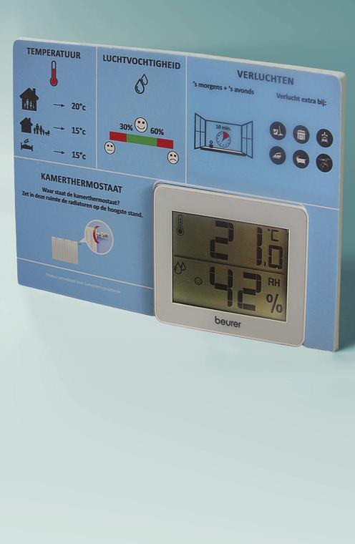
De woonmeter
Alle info:
www.woonmeter.be
  4 vuistregels correct verwarmen in verluchten
    Extra uitleg op de website
    Te verkrijgen via:
      Energiesnoeiers
      EnergyMeasures

Slide 58
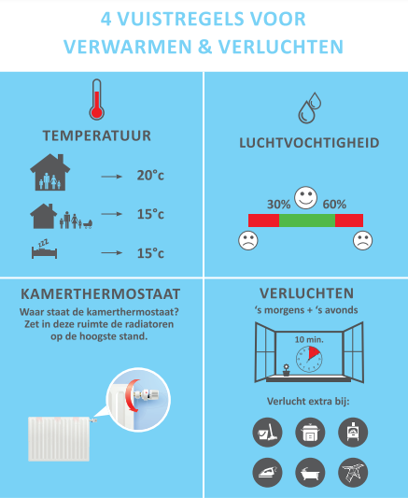

Slide 59
Energiesnoeiers:
Energiescan
  Een snelle doorlichting van het energieverbruik van een gebouw
    Eenvoudige tips om energie te besparen
    Kleine energiebesparende maatregelen (LED-lampen, buisisolatie …
    Woonmeter
  Contact
    Marc Van Loon
    Vzw SW WEB
    014/14.00.50
    energiesnoeiers@webwerkt.be

Slide 60
Energy Measures
  Opvolging eenvoudige energietips en opvolging van verbruik
    Woonmeter
    Ander eenvoudig materiaal (bv. stekkerdoos)
  Contact
Joni Van Damme
SAAMO
0489 64 61 78
Joni.van.damme@saamo.be

Slide 61
Energiemeester
  Opvolging van energieverbruik en eenvoudige tips
    Enthousiaste vrijwilligers
  Contact
Hans Vannuffelen
Kamp C
014 27 96 63
hans.vannuffelen@kampc.be

Slide 62
Goed Plan
  Ontzorgingstraject voor verhuurders op de private huurmarkt
    Gericht op kwaliteitsverbetering
  Contact
Emily Haest (ir. architect)
SAAMO
0486 29 85 49
Emily.haest@saamo.be

Slide 63
Dienst Wonen en Energie
Stad Turnhout en stadsregio
  Woon- en energievragen
    Bijvoorbeeld
    Warme toeleiding naar benovatiecoach
    Premies
    0% energielening
  Contact
Dienst Wonen en Energie
014 44 33 95
wonen@stadsregioturnhout.be

Slide 64

Tijd voor uw vragen

Slide 65

Dankjewel
  Nancy Bauweraerts en Leen Smets
    Energiewerkers OCMW Turnhout en SAAMO
E nancy.bauweraerts@turnhout.be leen.smets@saamo.be
M +32 (0) 14 47 47 47 en 0472 39 27 87
      SAAMO provincie Antwerpen
        Stad Turnhout

